Slide 1
Realismi

Slide 2
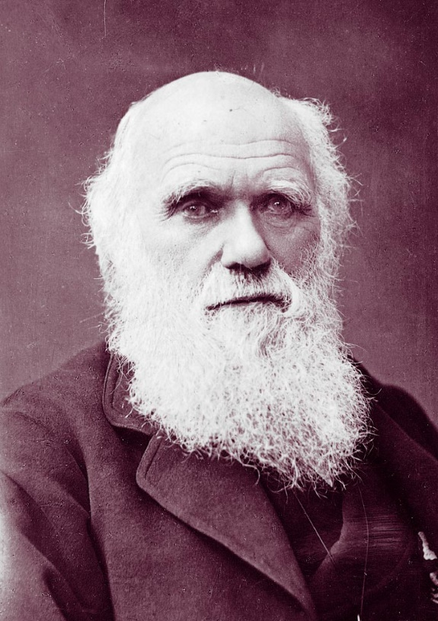
Realismi maailmalla
Taustalla olevat syyt:
Teknologian, luonnontieteiden ja järjellisen ajattelun nousu.
Teollistumisen tuomat muutokset yhteiskunnallisiin asetelmiin -> kritiikki.
Yksittäisenä merkittävänä tekijänä darwinismi (Charles Darwinin evoluutioteoria).

Slide 3
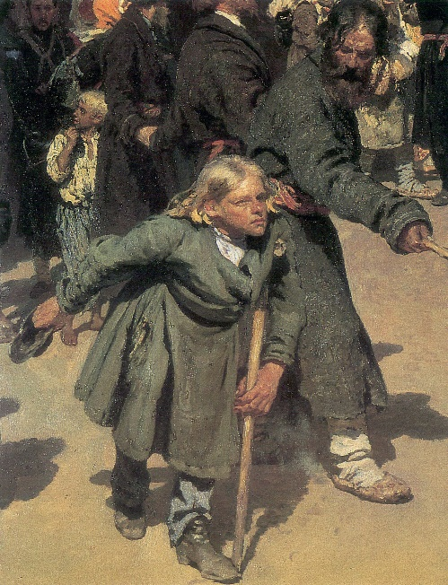
Realismi maailmalla – realismin piirteet
Kuvattiin yhteiskunnallisia epäkohtia
Erityisesti työväen työolot ja sukupuolinen epätasa-arvo olivat kuvauksen kohteena.
Sisällön lisäksi myös kirjallisuuden tyylilliset piirteet muuttuivat paljon.
Romantiikan ajan runollisuus ja subjektiivisuus vaihtuivat kertomakirjalliseen ilmaisuun ja mahdollisimman objektiiviseen tapaan kertoa asioita.
Epäkohdat tuotiin esille tarkalla kuvauksella, suurta liioittelua ja dramaattisuutta vältettiin.

Slide 4
Realismi maailmalla
Venäjä ja Ranska olivat merkittävimmät realistisen kirjallisuuden keskukset.
Ranskaa pidetään realistisen kirjallisuuden synnyinmaana ja Gustave Flaubertia ensimmäisenä varsinaisena realismin tyylikauden kirjailijana.
Flaubertin teoksissa korostui ympäristön objektiivinen havainnointi, mikä on tärkeä piirre realismin kirjallisuudessa.

Slide 5
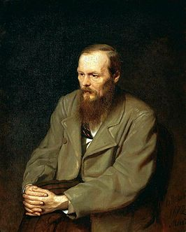
Realismi maailmalla
Venäjän merkittävimmät realismin tyylikauden kirjailijat:
Fjodor Dostojevski kuvasi tarkasti ihmismielen toimintaa erilaisissa tilanteissa, joissa ihminen joutuu tekemään suuria päätöksiä. (Rikos ja rangaistus)
Leo Tolstoi kritisoi realismille tyypillisesti yläluokkaa ja puolusti tavallista kansaa. (Sota ja rauha, Anna Karenina)
Anton Tsehov edusti ns. psykologista realismia, jossa ihmisen nähtiin toimivan psykologisten ja psyykkisten reaktioiden kannustamana.
Englannissa suuria realismin kirjailijoita olivat Charles Dickens ja Bronten sisarukset Emily ja Charlotte.

Slide 6
Realismi Suomessa
Suomen realistinen kirjallisuus perustui monelta osin samoin syihin ja sisälsi samankaltaisia tyylillisiä piirteitä kuin muun Euroopan realistinen kirjallisuus.
Teollistumisen myötä monet muuttivat maalta kaupunkiin ja menivät töihin nopealla tahdilla lisääntyviin tehtaisiin.
Ihmiset olettivat, että kaupungissa elämä olisi vaurasta ja helppoa -> Todellisuudessa työväen elinolot olivat todella kurjia.

Slide 7
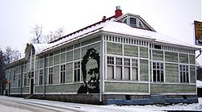
Realismi Suomessa
Kirjailijat alkoivat kuvata näitä kurjia oloja tarkoituksenaan herättää yhteiskunnallista keskustelua epäkohdista.
Myös sukupuolinen tasa-arvo nousi puheenaiheeksi. Erityisesti Minna Canth oli vaikutusvaltainen ja aktiivinen sukupuolisen tasa-arvon puolestapuhuja.
Merkittäviä suomalaisia realismin tyylikauden kirjailijoita:
Minna Canth
Juhani Aho
Teuvo Pakkala

